Slide 1
ACO 解 TSP
20190905
楊心蝶

Slide 2
01
Ant Algorithm概念
目錄
Contents
02
方法
03
結果
04
參考資料

Slide 3
01
Ant Algorithm概念
歷史
概念
流程圖

Slide 4
歷史
Dorigo等人在1996年利用了螞蟻群體合作尋找食物的行為，設計出一個用於處理最佳化問題的螞蟻演算法(Ant Algorithm)。
Dorigo應用螞蟻演算法與遺傳演算法(GA)、模擬退火法(SA)等啟發式演算法，以TSPLIB國際例題進行比較，結果顯示AA優於其他演算法，其結果與最佳解誤差皆小於3.5%。
螞蟻系統 (Ant System; AS)是Ant algorithm理論模型發展過程中最早被提出的模型，此理論也是現今其它模型的基礎。
螞蟻族群系統 (Ant Colony Optimization; ACO)是所有Ant algorithm理論模型中應用較為廣泛的模型。:::本研究所採用的方法:::

Slide 5
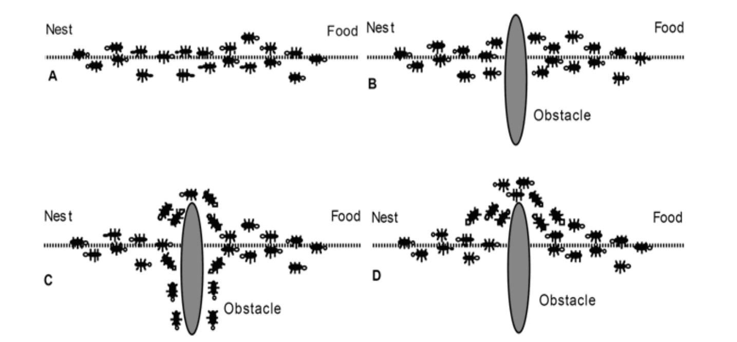
概念

Slide 6
流程圖
開始
將問題轉為路徑問題形式
初始化各個變量
隨機放置螞蟻
否
是否城市都探訪到
是
選擇螞蟻
否
是否螞蟻都探訪過
透過概率轉換，選擇下一個城市
是
更新整體信息矩陣，
包括信息素的揮發跟增加
螞蟻移動到下一城市
否
2-opt Search尋找更好的解
是否到達指定迭代數
是
更新區域信息矩陣，
包括信息素的揮發跟增加
輸出最佳路徑

Slide 7
02
方法
轉換規則公式
費洛蒙更新公式
2-opt Search

Slide 8
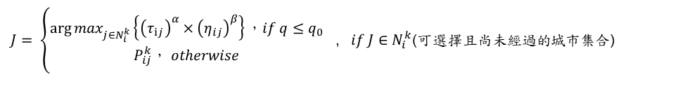


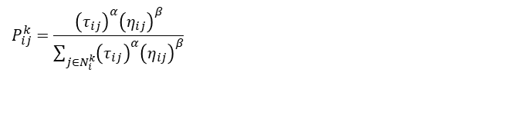
轉換規則公式
$J= \left\{\begin{aligned}\arg{\max_{j∈N_{i}^{k}}\left\{{\left(τ_{ij}\right)}^{α}×{\left(η_{ij}\right)}^{β}\right\}}，if q≤q_{0} \\ P_{ij}^{k}， otherwise\end{aligned}\right.$ , $if J∈N_{i}^{k}$(可選擇且尚未經過的城市集合)
轉換規則
1
$$P_{ij}^{k}=\frac{{\left(τ_{ij}\right)}^{α}{\left(η_{ij}\right)}^{β}}{\sum_{j∈N_{i}^{k}}{{\left(τ_{ij}\right)}^{α}{\left(η_{ij}\right)}^{β}}}$$
2
轉換機率
$$d_{ij}= \sqrt{{\left(x_{i }−x_{j }\right)}^{2 }+{\left(y_{i }−y_{j }\right)}^{2 }}$$
3
線段距離
$$η_{ij}= \frac{1}{d_{ij}}$$
4
期望值

Slide 9
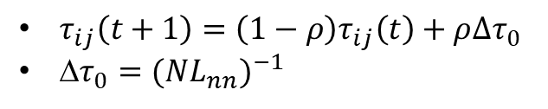
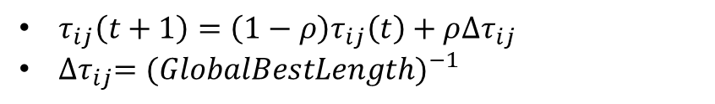
費洛蒙更新公式
01
區域更新法
$τ_{ij}\left(t+1\right)=\left(1−ρ\right)τ_{ij}\left(t\right)+ρ∆τ_{0}$
∆$τ_{0}={(NL_{nn})}^{−1}$
Pheromone
全域更新法
02
$τ_{ij}\left(t+1\right)=\left(1−ρ\right)τ_{ij}\left(t\right)+ρ∆τ_{ij}$
${∆τ}_{ij}={(GlobalBestLength)}^{−1}$

Slide 10
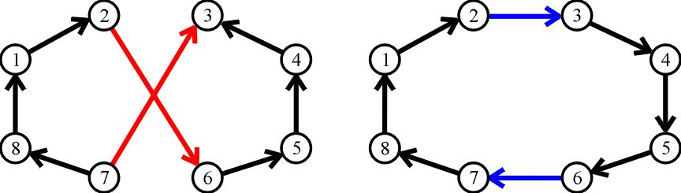
2-opt search

Slide 11
2-opt search
2-opt virtual code
Require: n targets and its xy locations.
Evaluate the distance matrix.
Define a tour T initialised randomly or the tour obtained by using Nearest Neighbour approach.
for I = i: n-2,
for j = i+2:n,
evaluate d1= total length of the 2 edges.
evaluate d2 = total length of edges when the targets are swapped.
if d1 >d2
Swap indices of targets in tour T.
else
end
end
end

Slide 12
03
結果
最佳城市路徑
最佳路徑圖
探討螞蟻數量與收斂速度關係
探討beta與收斂速度的關係
探討alpha與收斂速度的關係

Slide 13
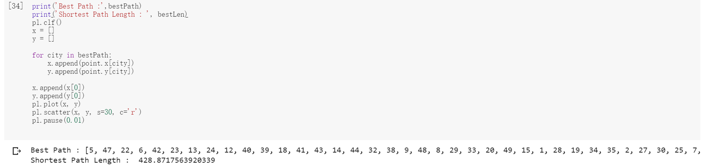
最佳城市路徑
Best Path : [5, 47, 22, 6, 42, 23, 13, 24, 12, 40, 39, 18, 41, 43, 14, 44, 32, 38, 9, 48, 8, 29, 33, 20, 49, 15, 1, 28, 19, 34, 35, 2, 27, 30, 25, 7, 21, 0, 31, 10, 37, 4, 36, 16, 3, 17, 46, 11, 45, 50, 26, 5]
Shortest Path Length : 428.8717563920339

Slide 14
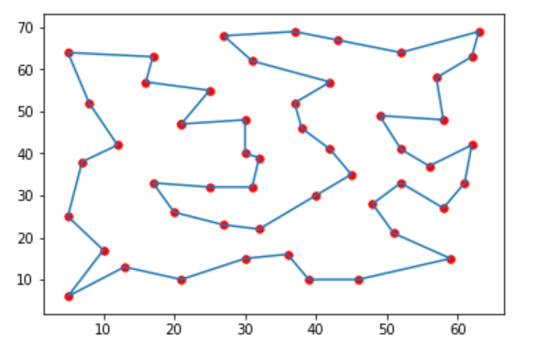
最佳路徑圖

Slide 15
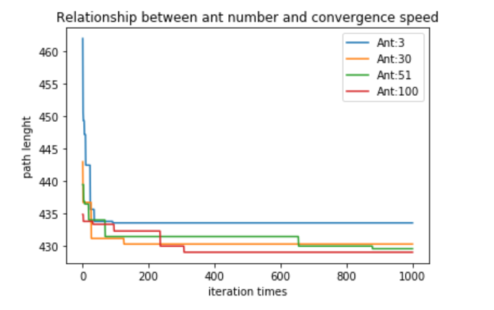
螞蟻數量與收斂速度關係圖

Slide 16
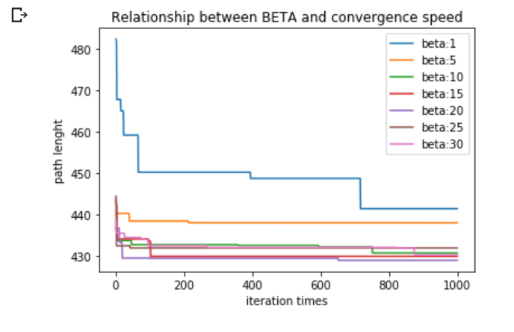
探討beta與收斂速度的關係

Slide 17
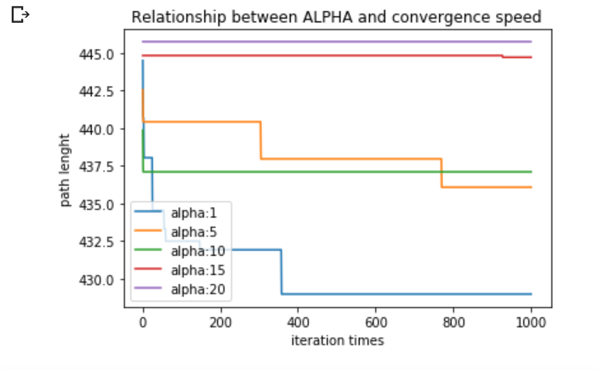
探討alpha與收斂速度的關係

Slide 18
04
參考資料

Slide 19
參考資料
陳士杰，「螞蟻演算法基礎PPT」，國立聯合大學，2005
資料集: eil51.tsp

Slide 20
感謝你的觀看
Thank you for you to watch

